Slide 1


La relación entre madre e hijo es la más especial e importante que experimentamos en la vida. En los primeros momentos de vida, los bebés son tan inocentes e ingenuos que necesitan la guía u los cuidados que sólo una madre puede proporcionar. Sin embargo, hoy en día los seres humanos somos menos conscientes de los peligros de la naturaleza. Pero para estos osos el mundo es realmente supervivencia, la ley del más apto. Eso es lo que hace a estas fotografías de osos y sus cachorros tan especial.
En ellas el amor es tan real y tan necesario como evidente. Seguro que se te escapa más de un ''¡oh!'' porque son preciosas. Y a pesar de que sean osos, te sentirás identificado en muchas situaciones. Espero que disfrutes tanto como yo de esta selección de imágenes. Ser padres es mucho más fácil entre dos.
Creó: Jeremías
Para: mis pps
Música: Arpas en estéreo-Sé que te perdí

Slide 2
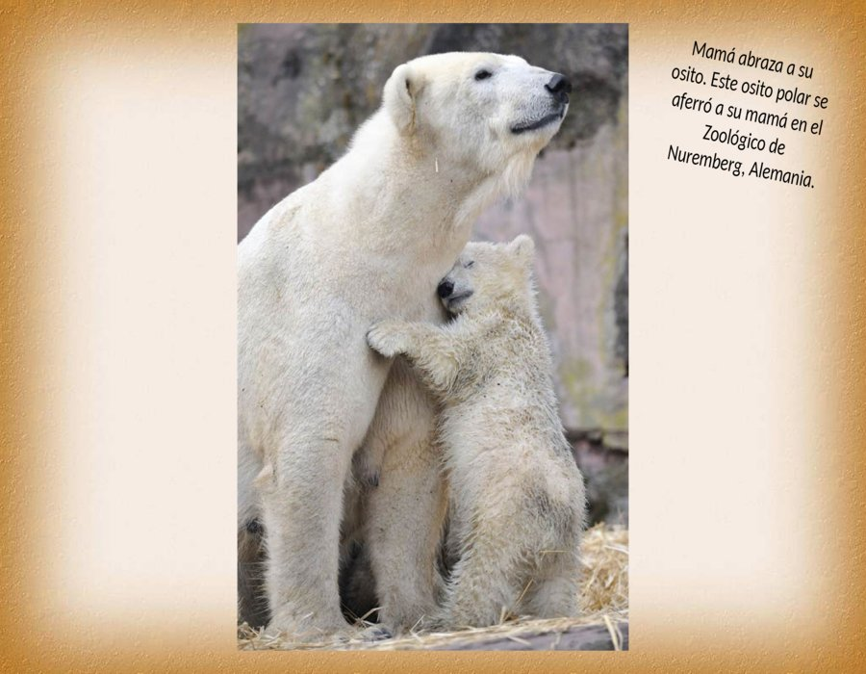

Slide 3
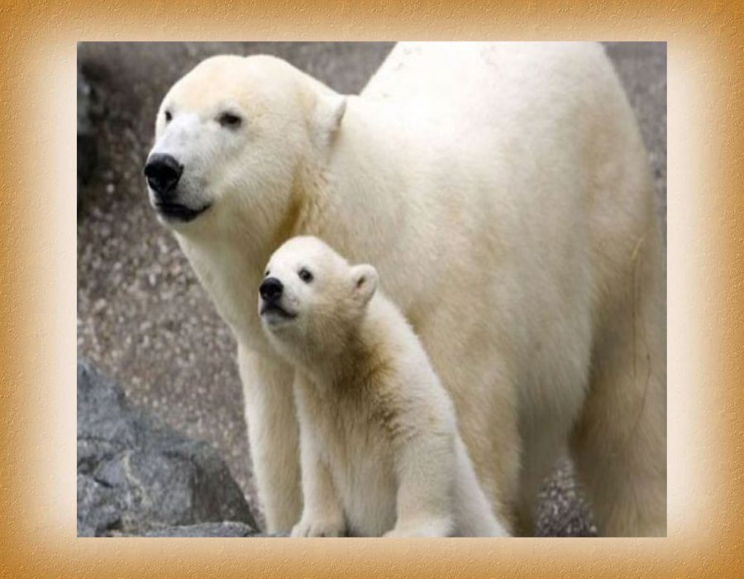

Slide 4
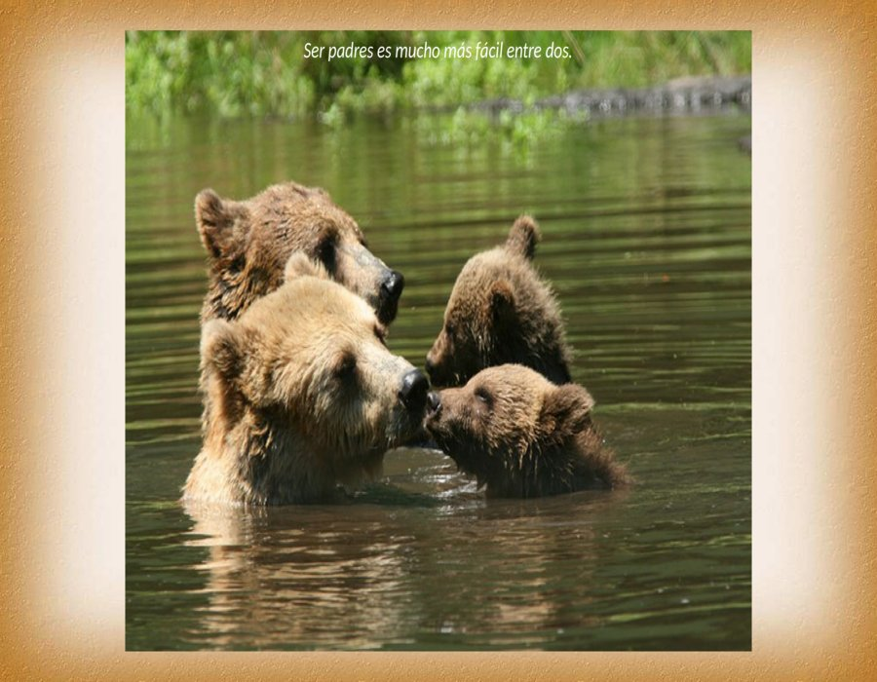

Slide 5
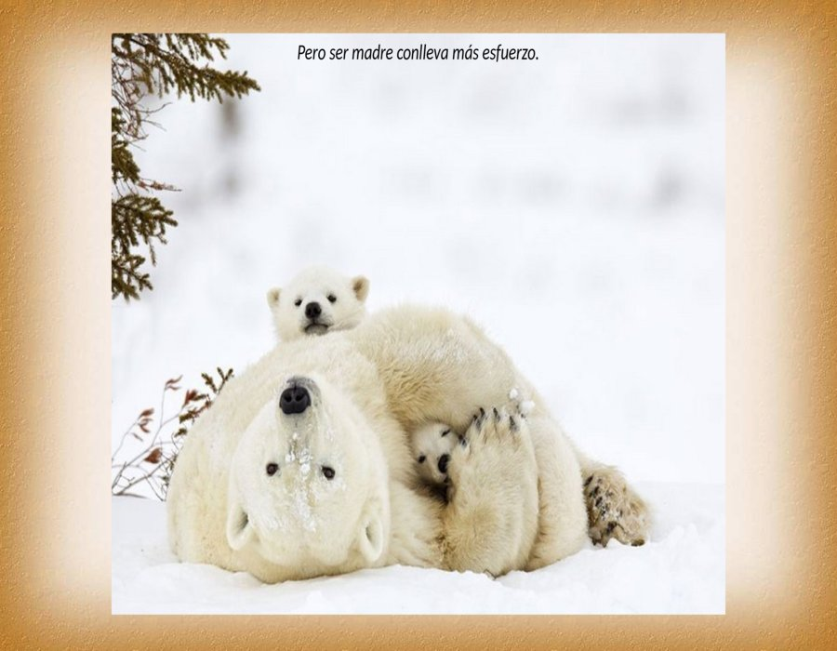

Slide 6
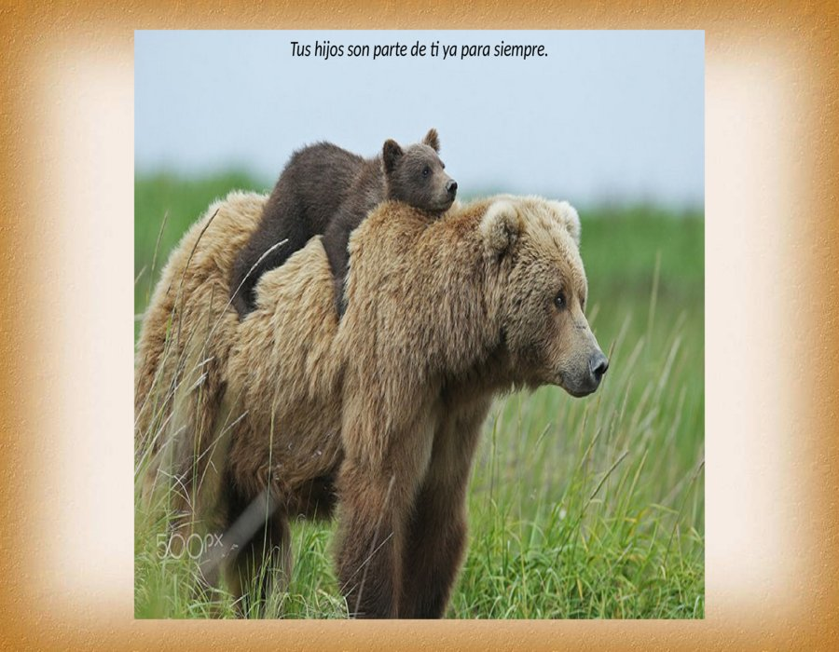

Slide 7
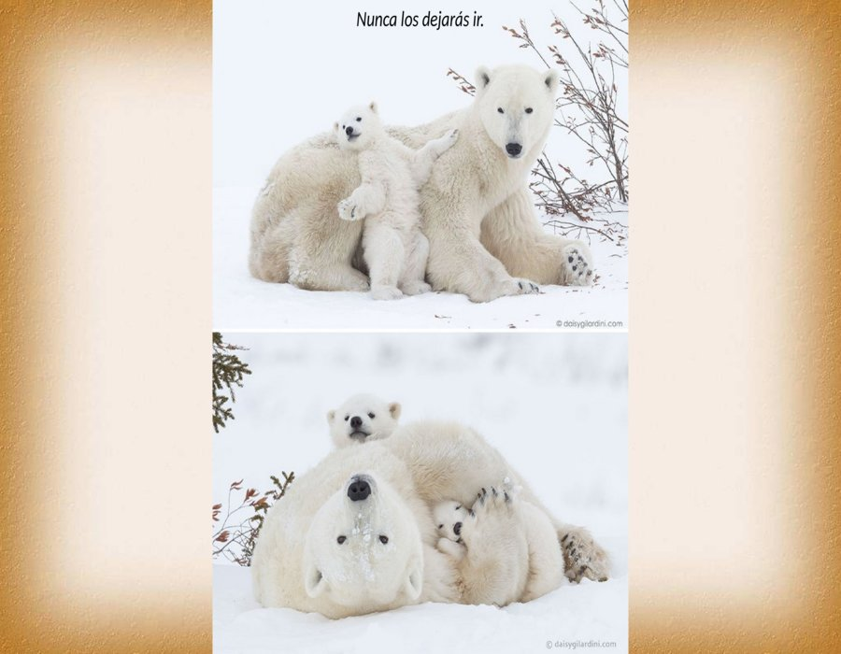

Slide 8
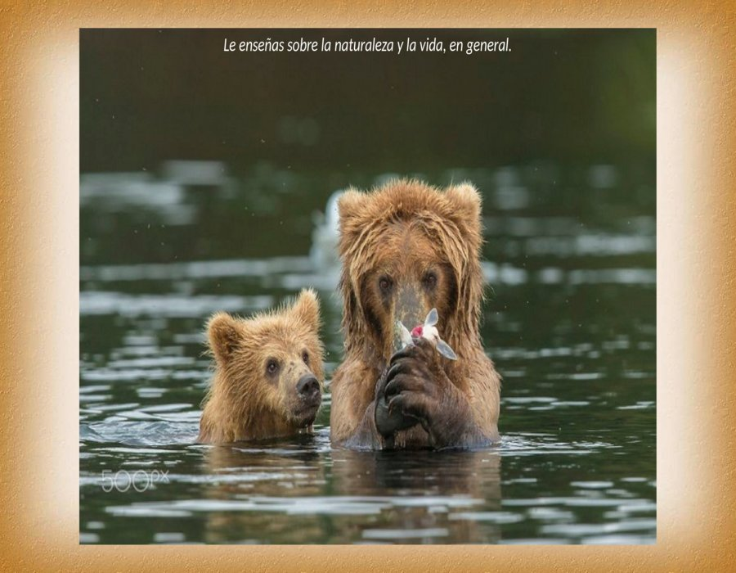

Slide 9
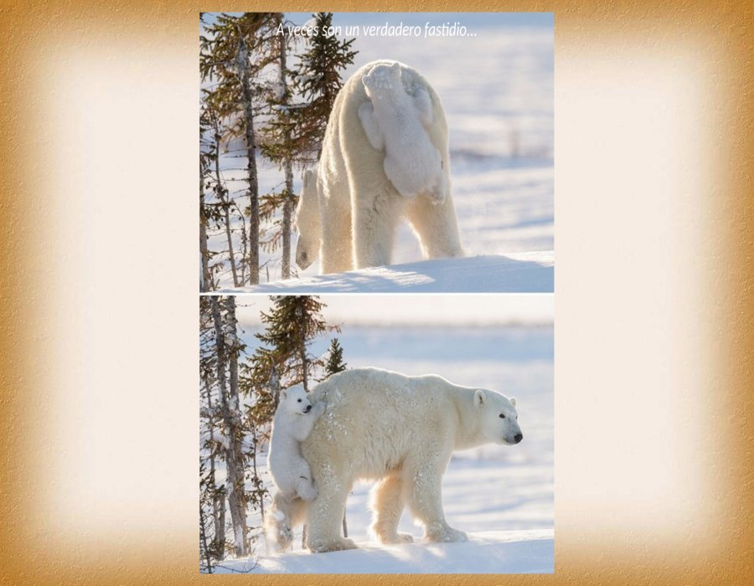

Slide 10
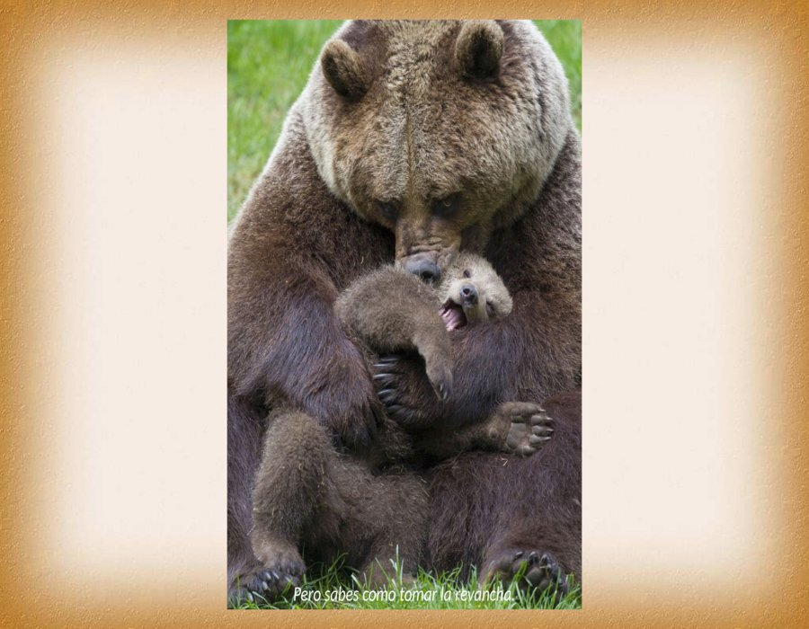

Slide 11
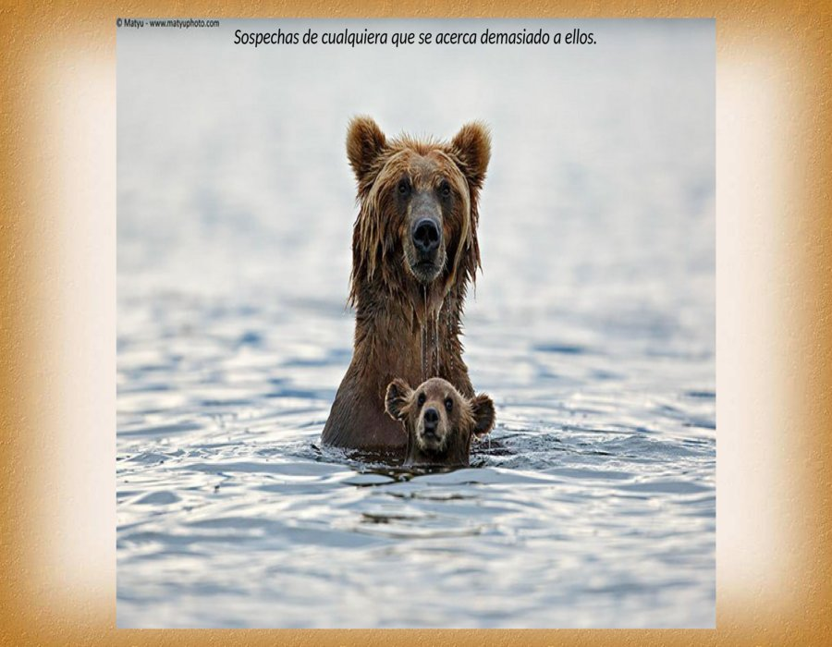

Slide 12
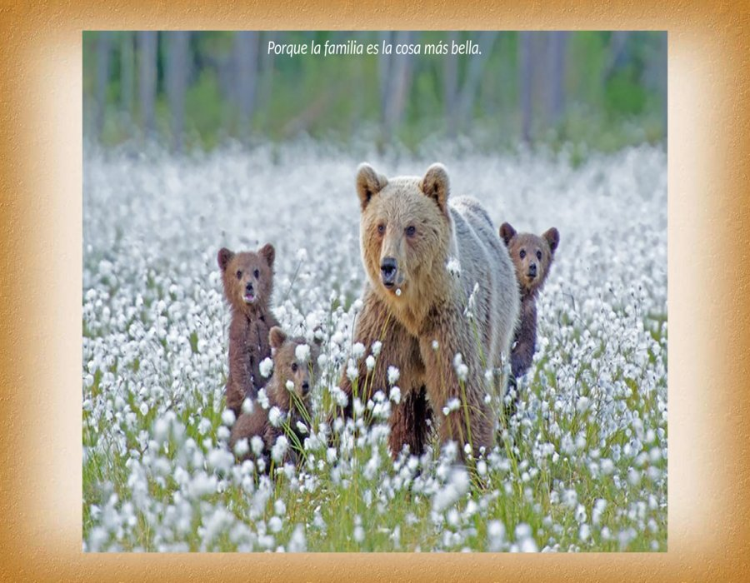

Slide 13
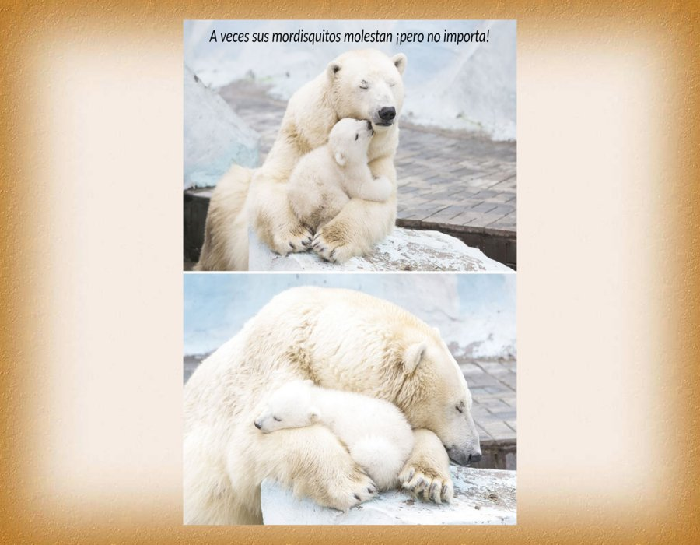

Slide 14
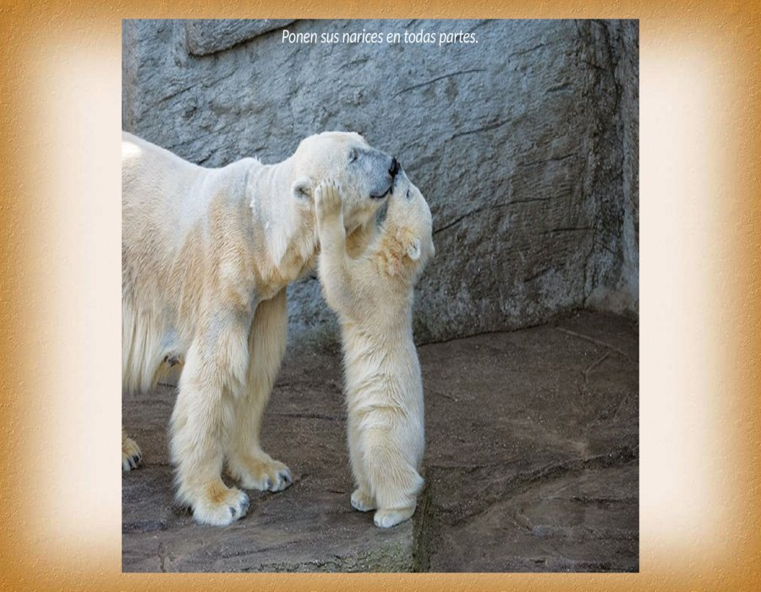

Slide 15
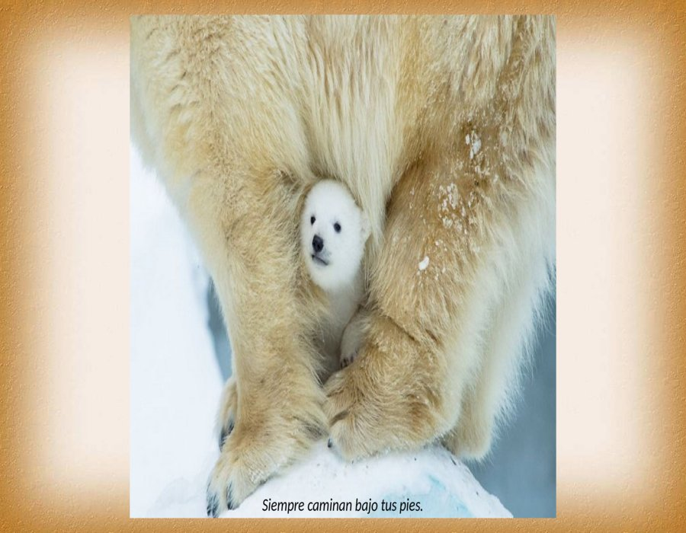

Slide 16
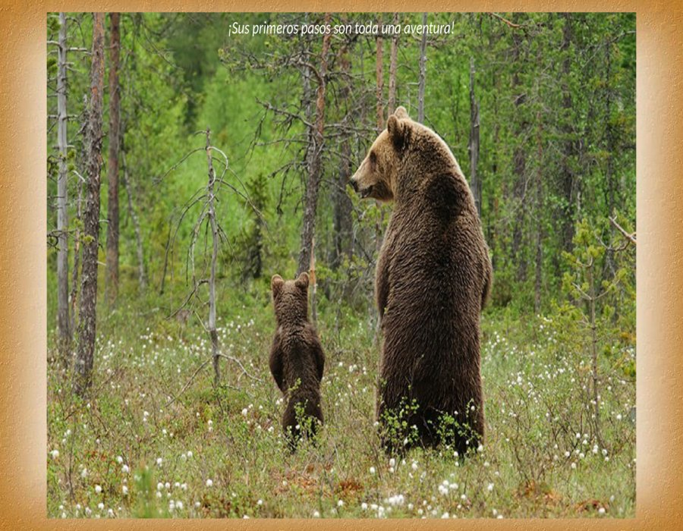

Slide 17
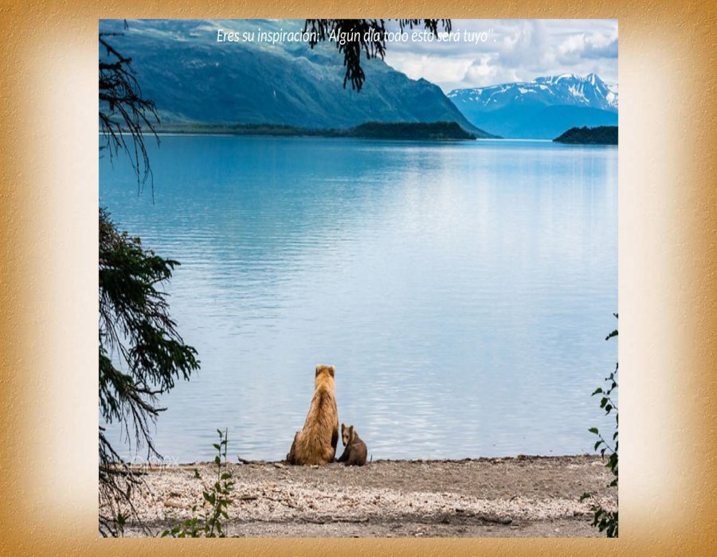

Slide 18
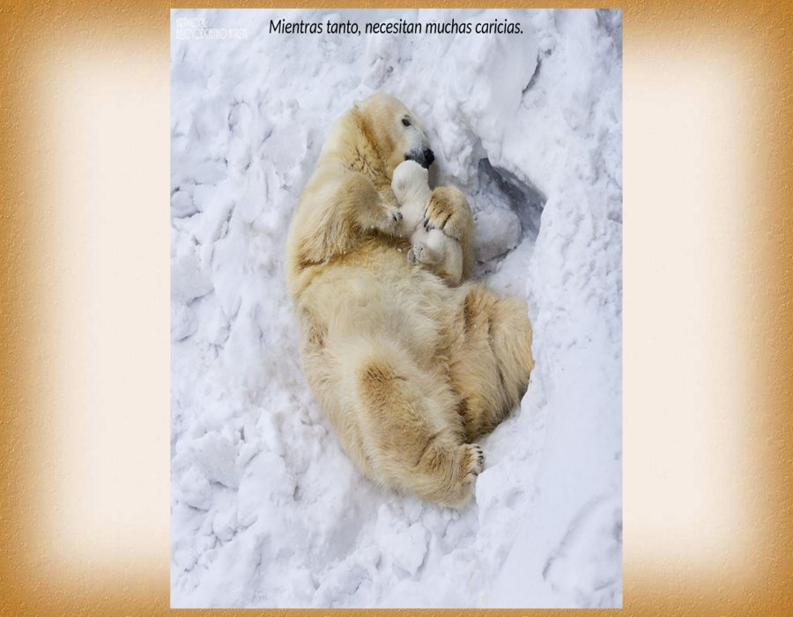

Slide 19
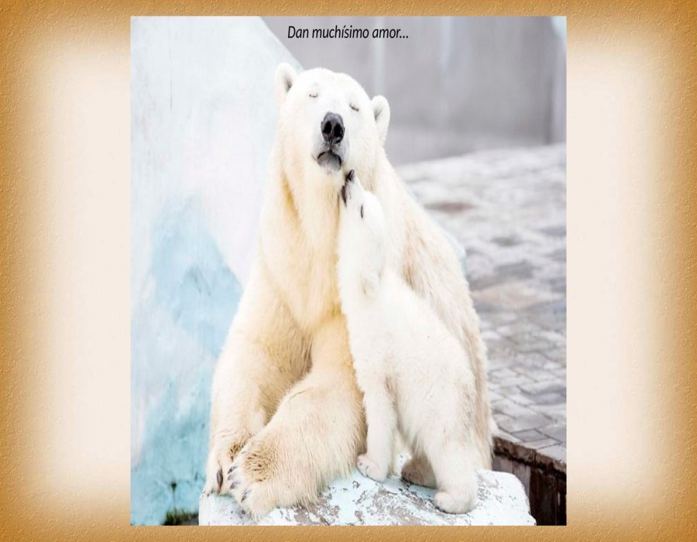

Slide 20
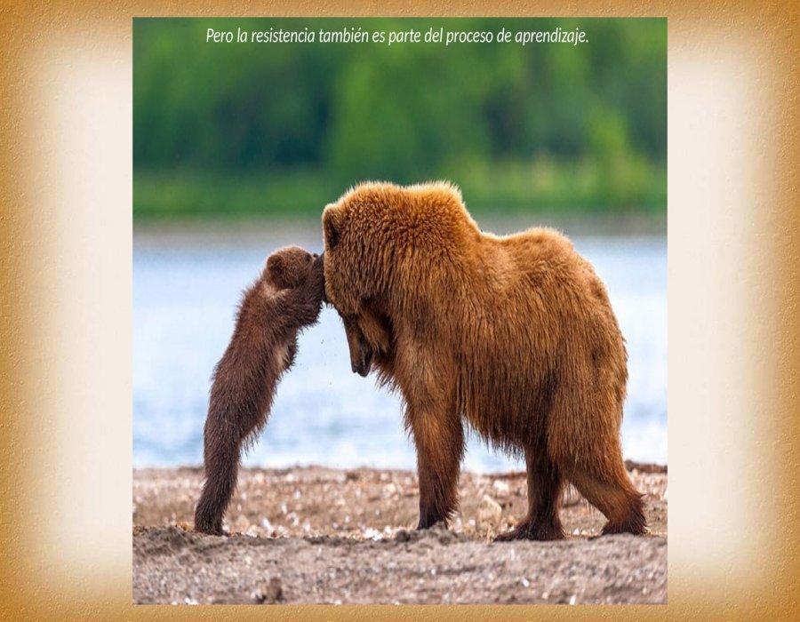

Slide 21
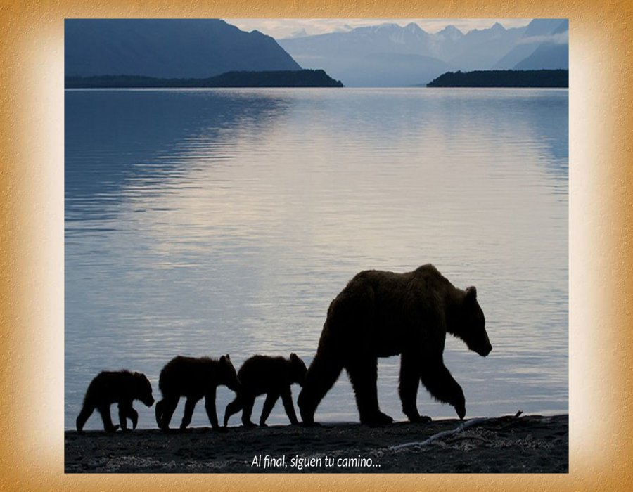

Slide 22
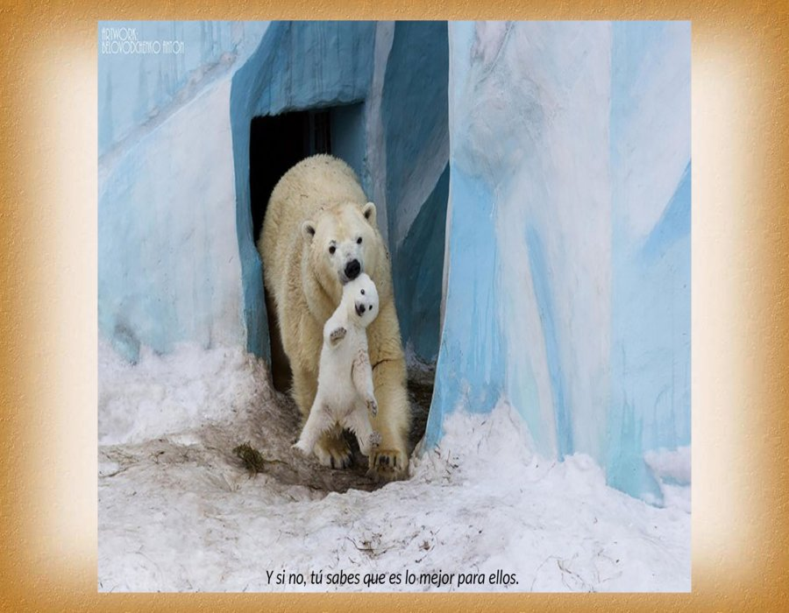

Slide 23
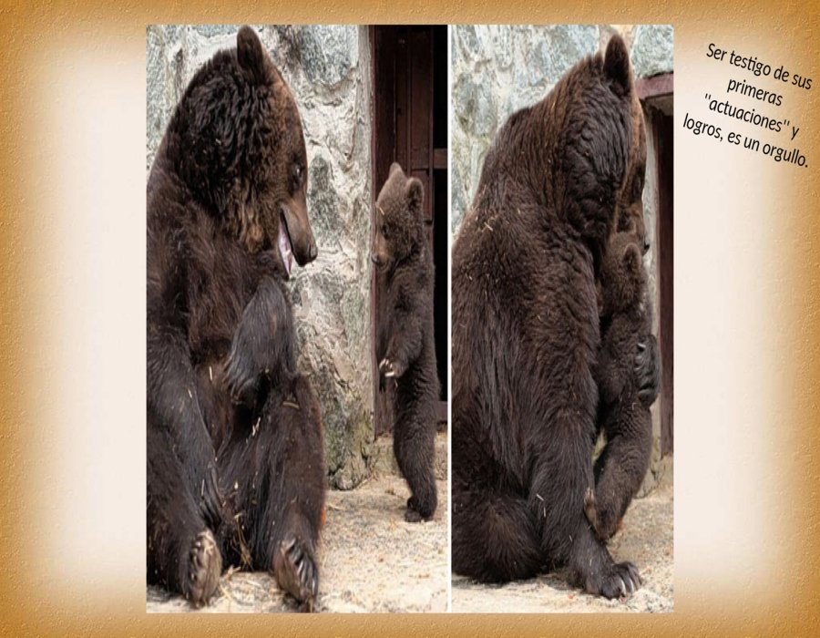

Slide 24
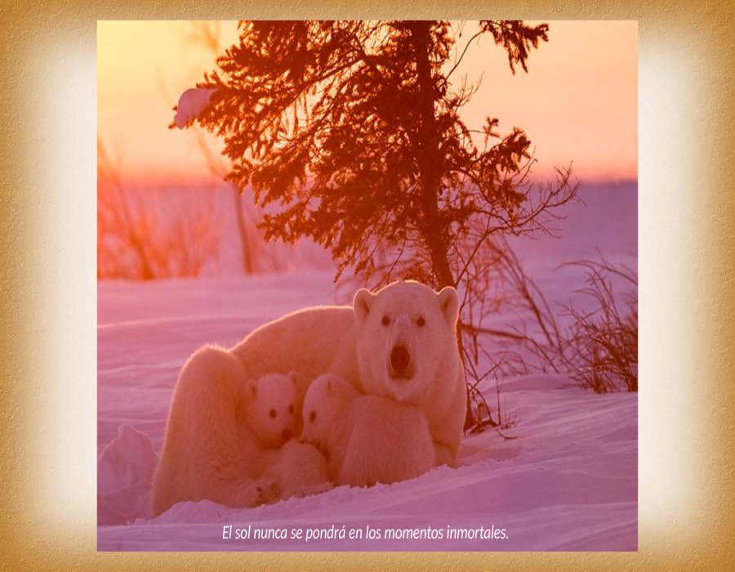

Slide 25
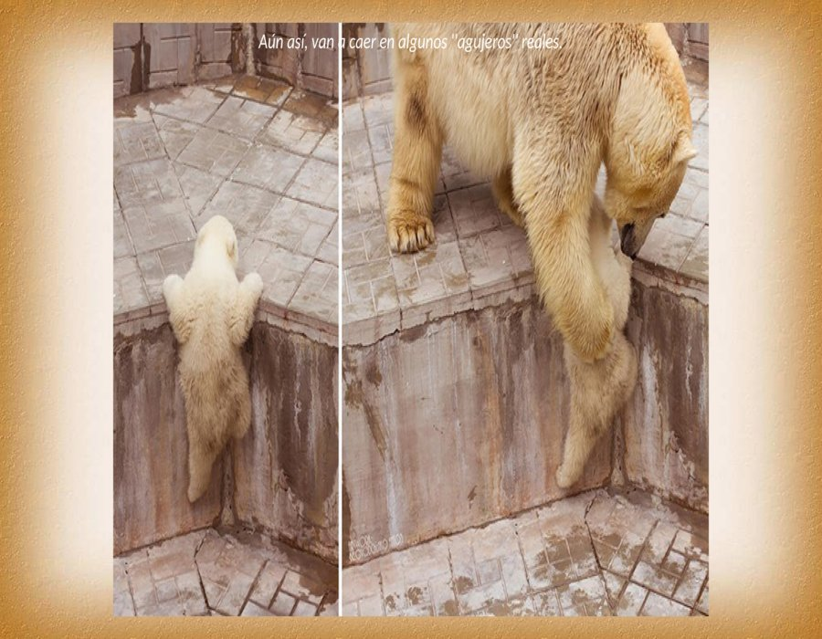

Slide 26
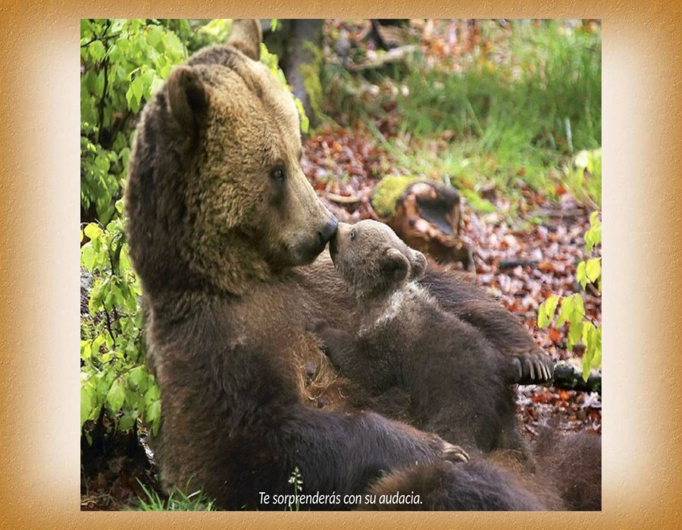

Slide 27
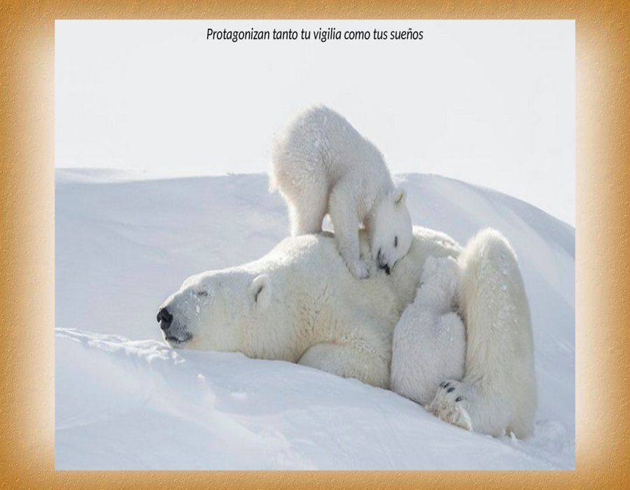

Slide 28
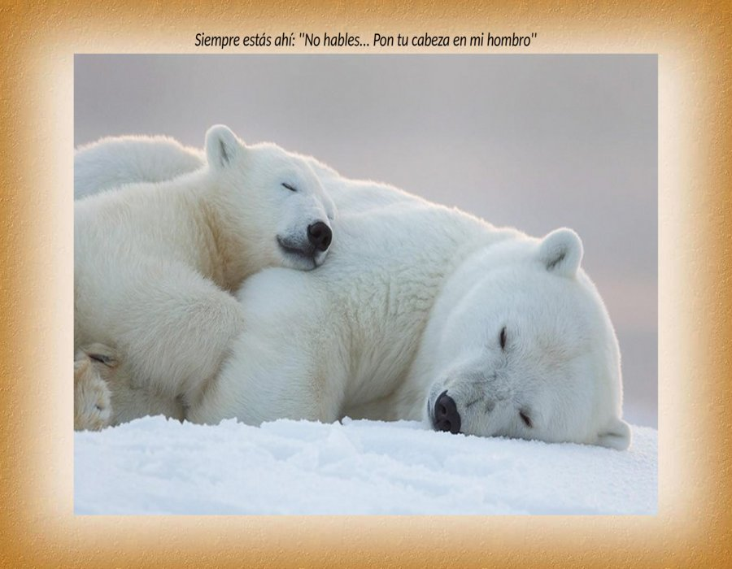

Slide 29
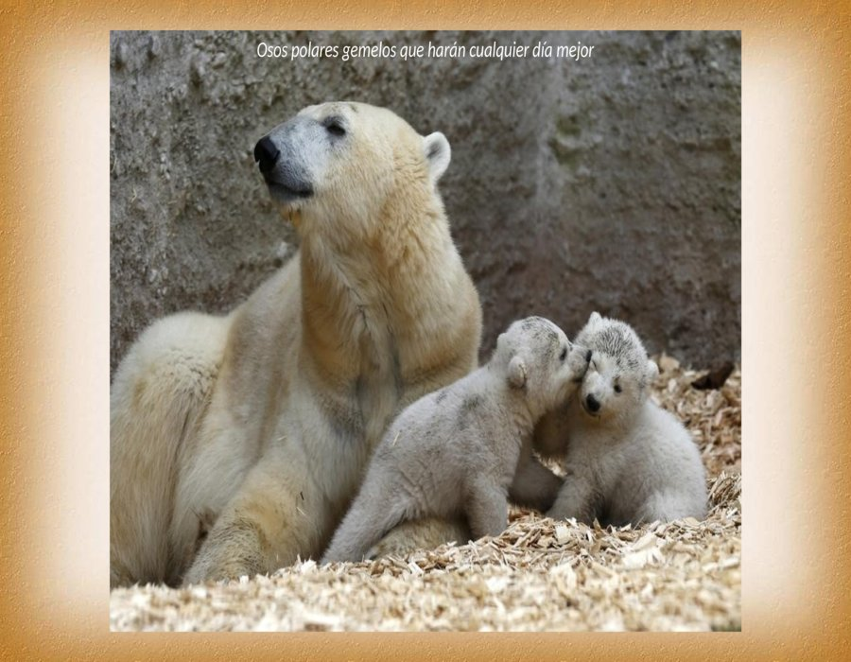

Slide 30
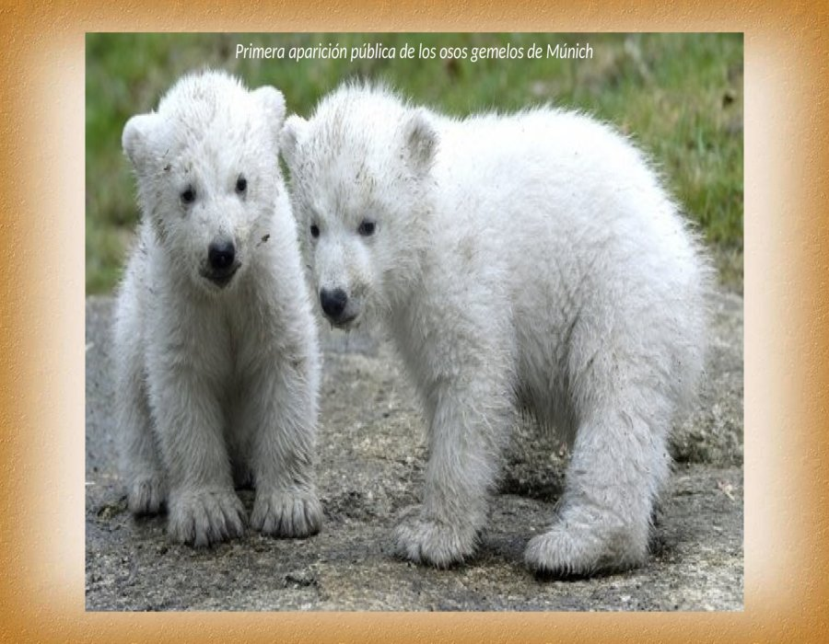

Slide 31
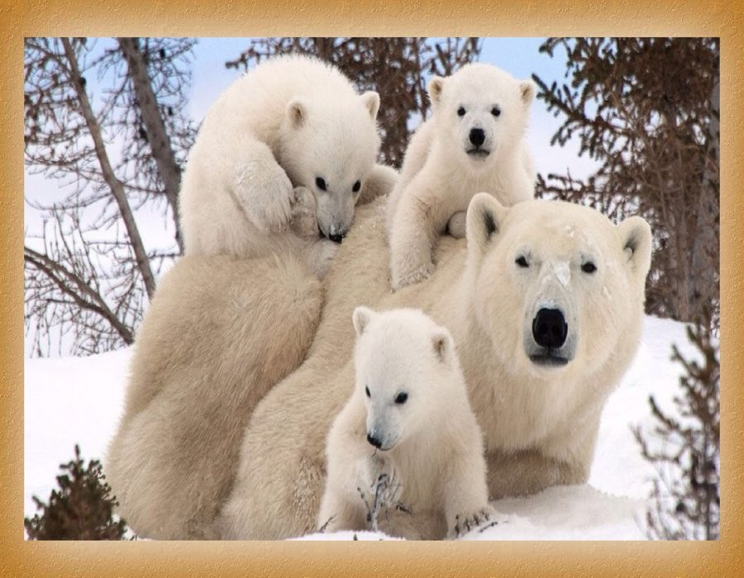

Slide 32
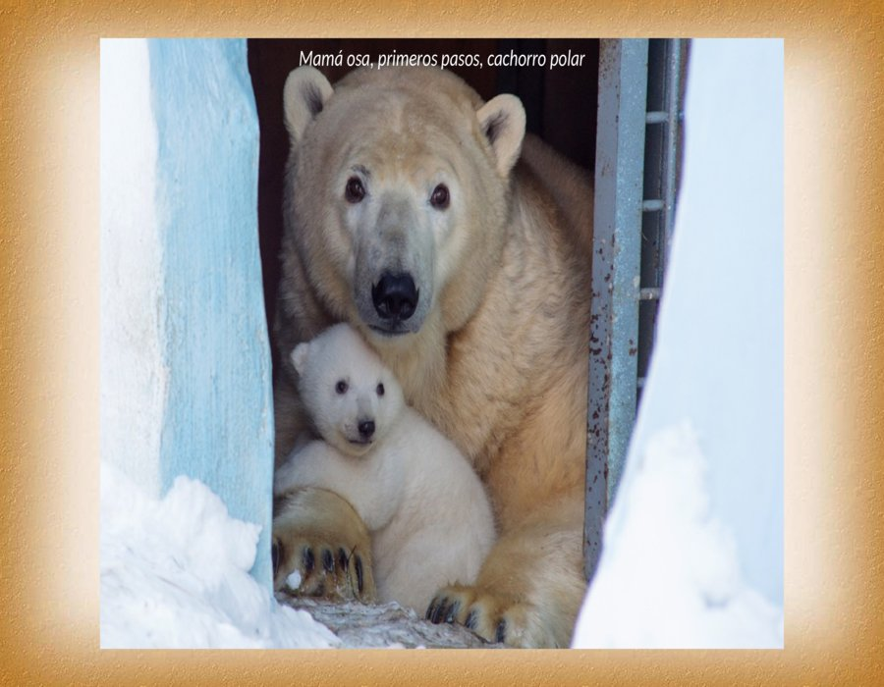

Slide 33
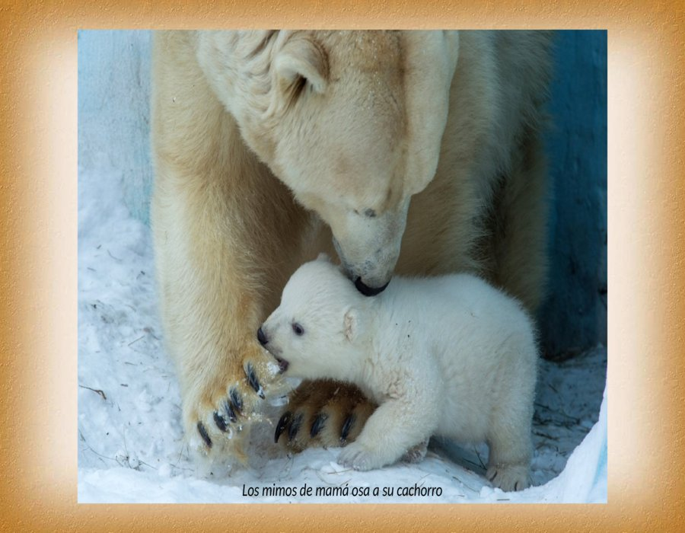

Slide 34
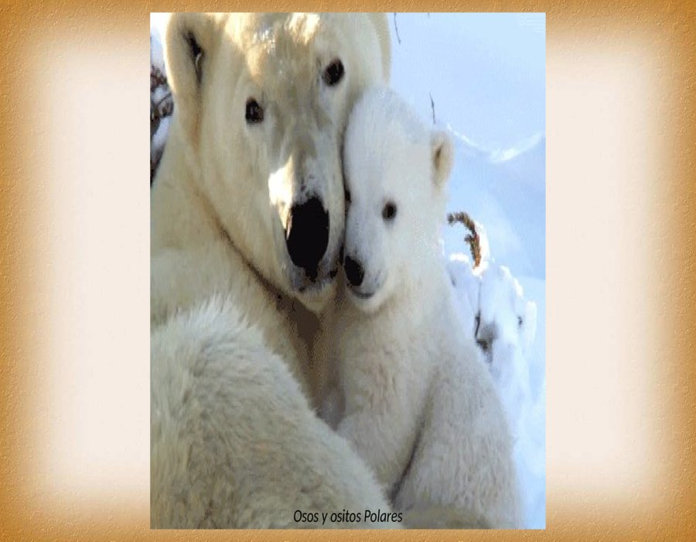

Slide 35
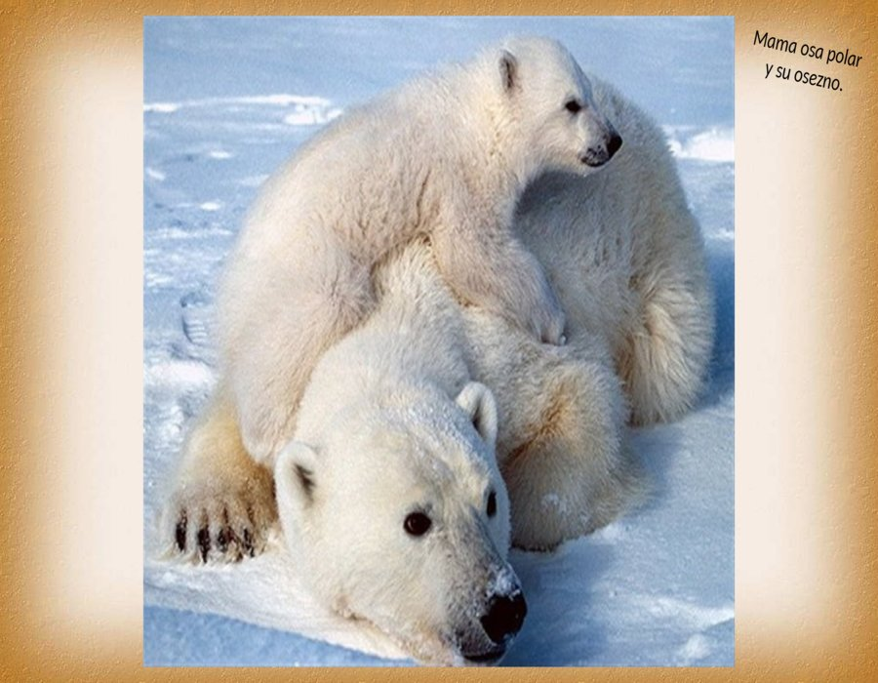

Slide 36
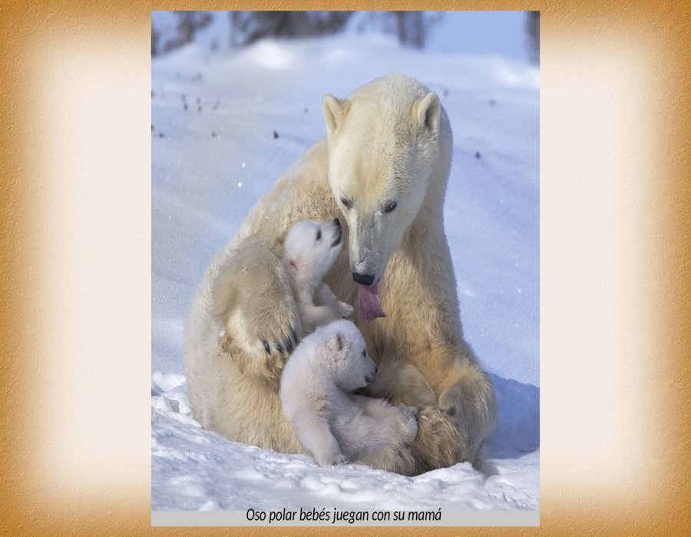

Slide 37
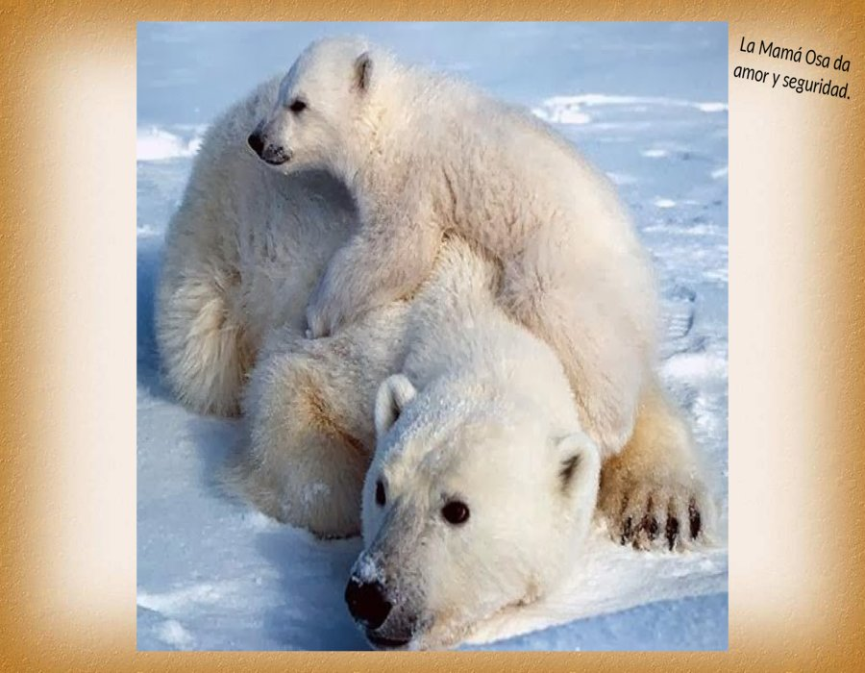

Slide 38
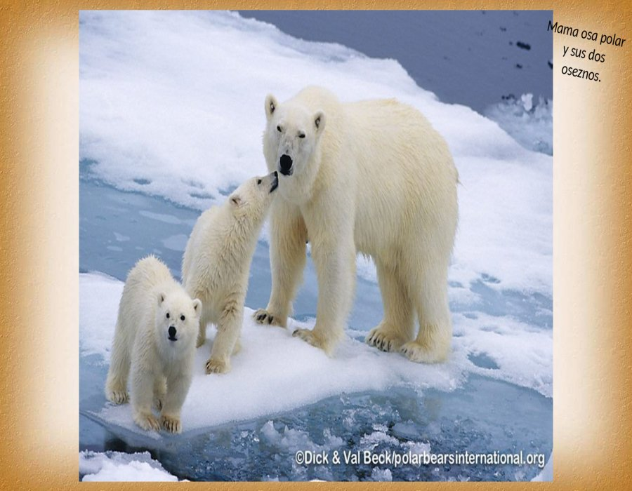

Slide 39
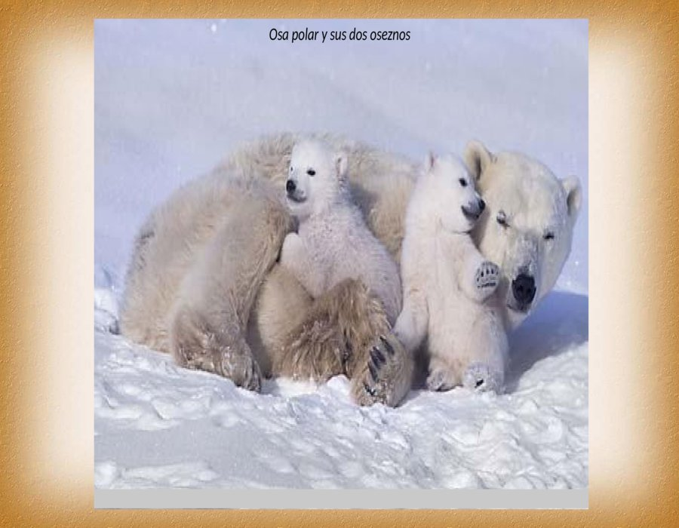

Slide 40
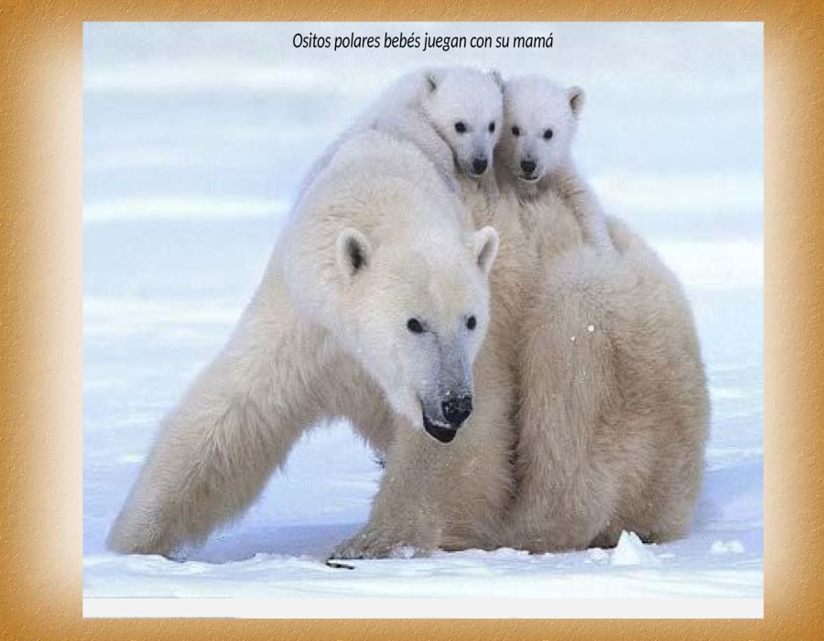

Slide 41
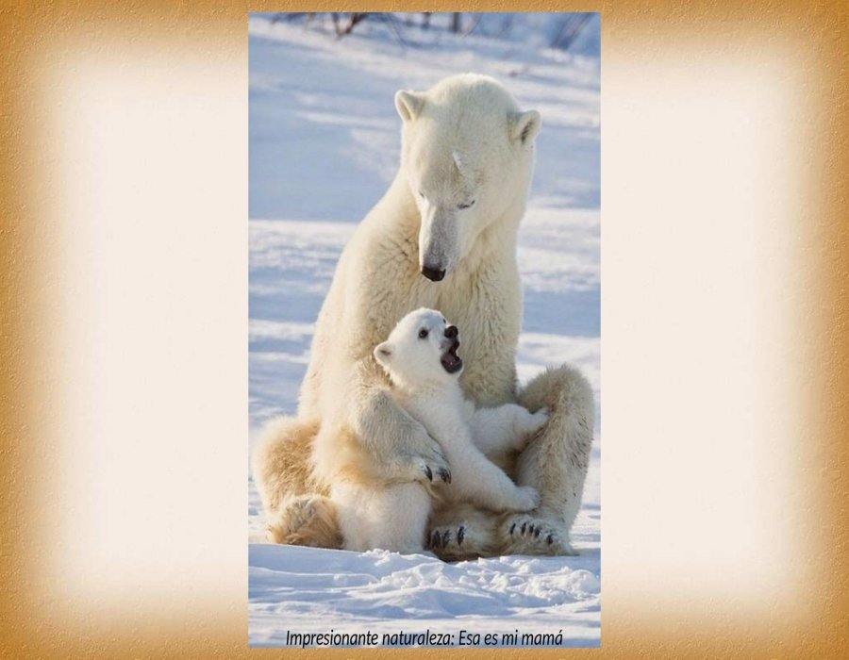

Slide 42
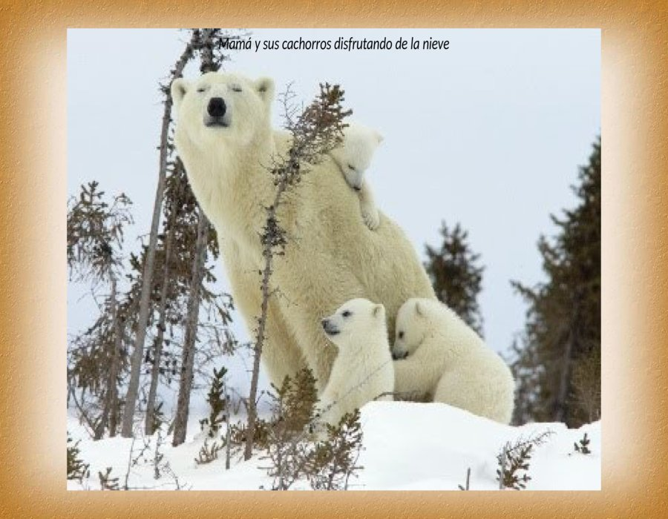

Slide 43
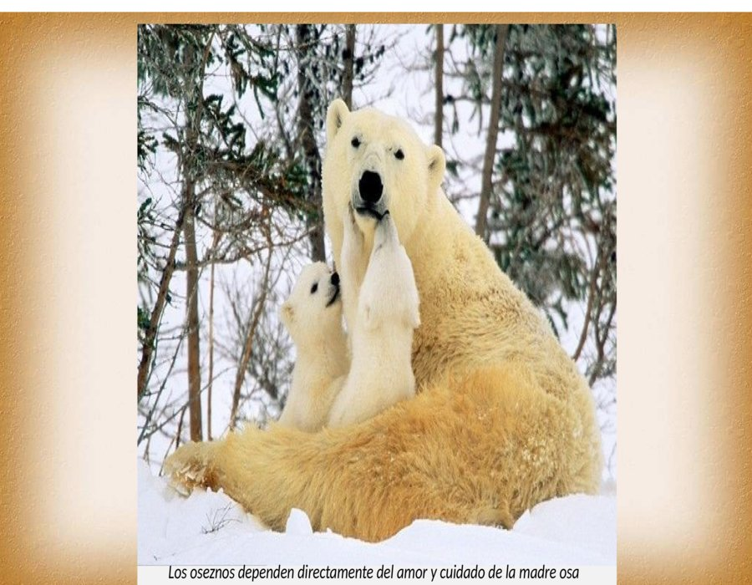

Slide 44
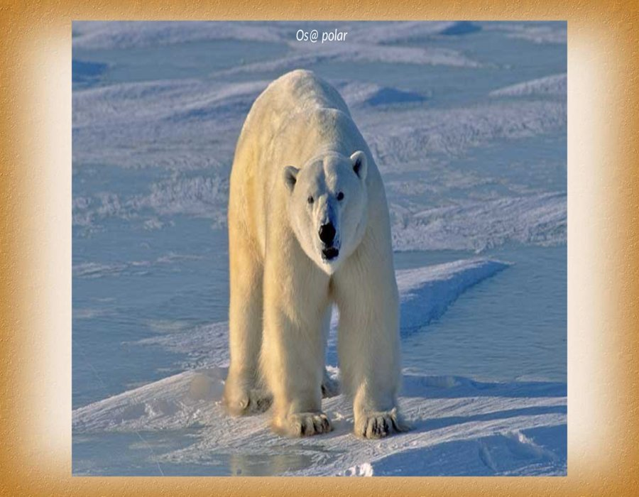

Slide 45
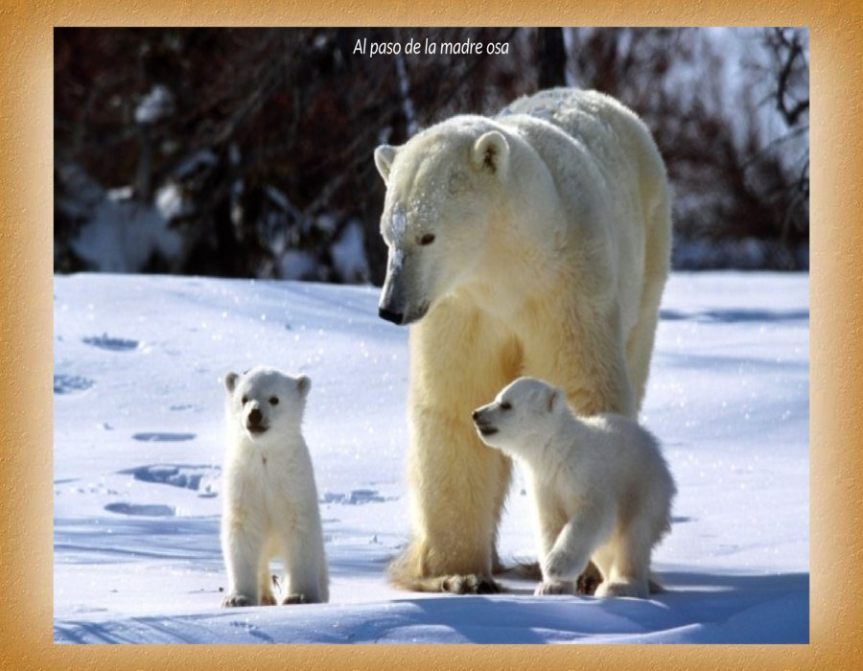

Slide 46
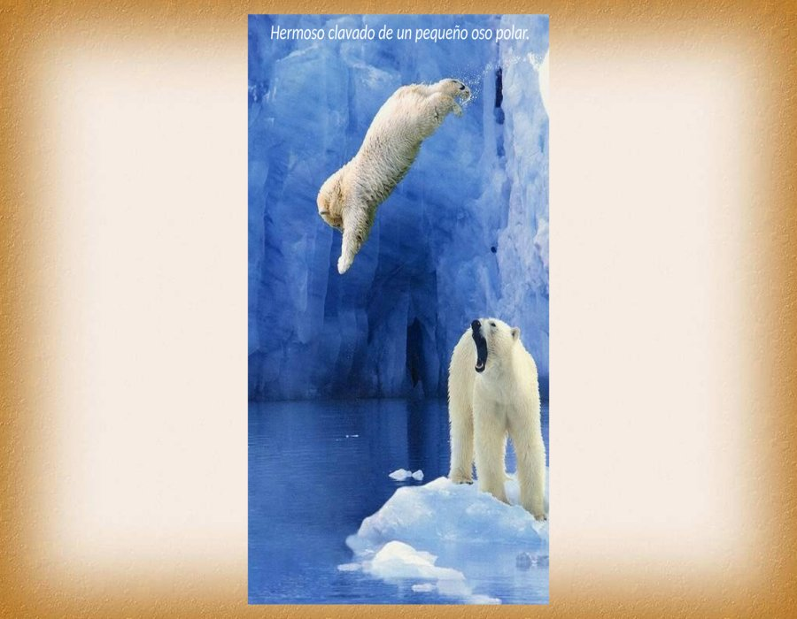

Slide 47
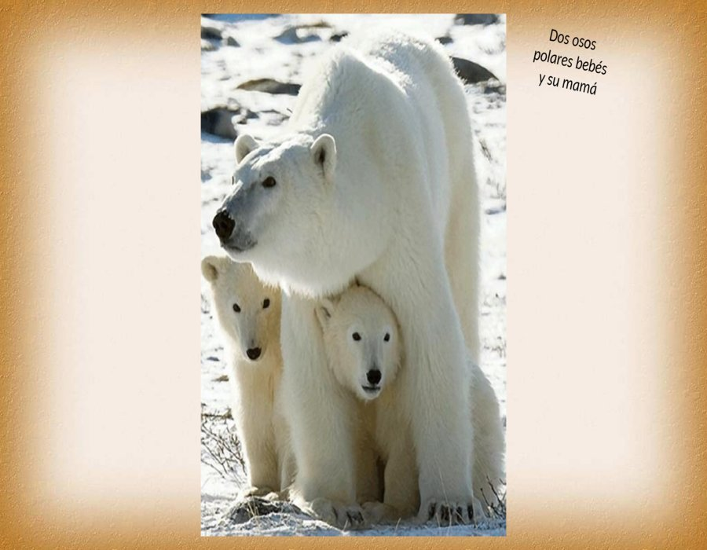

Slide 48
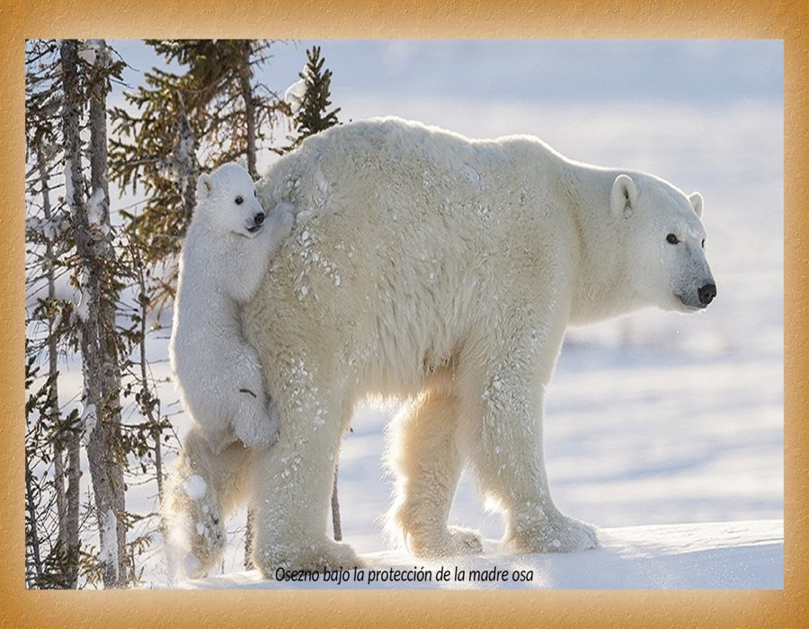

Slide 49
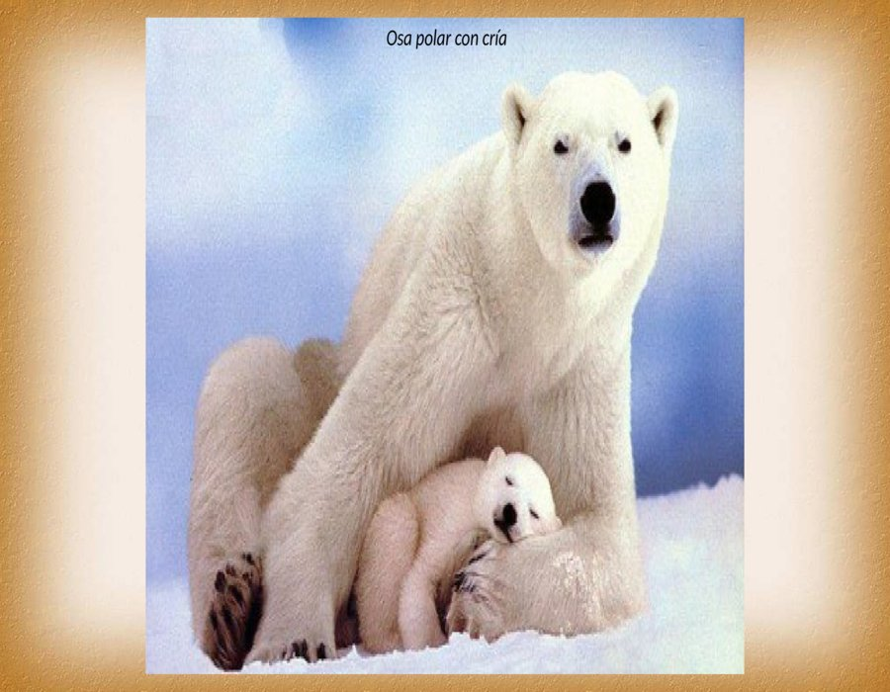

Slide 50
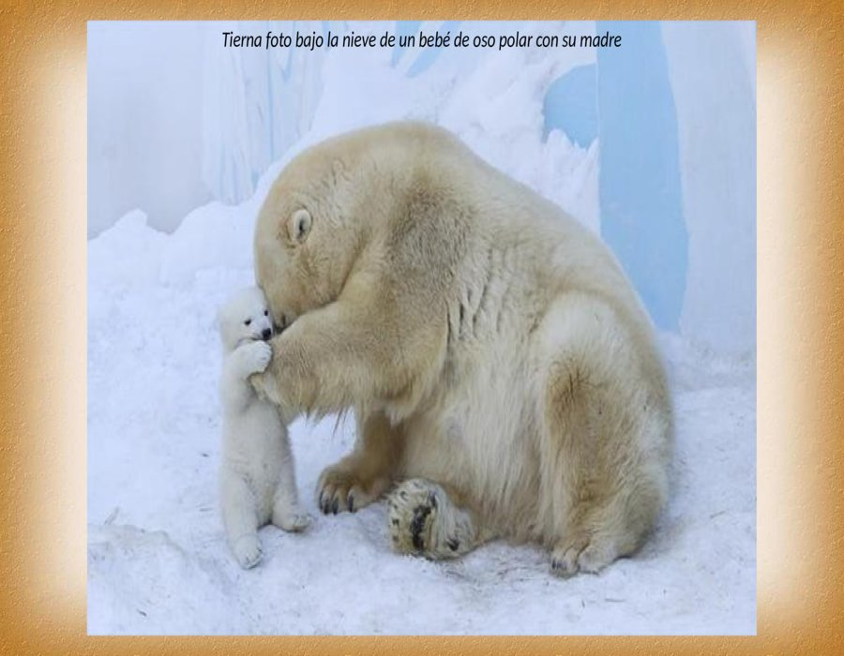

Slide 51
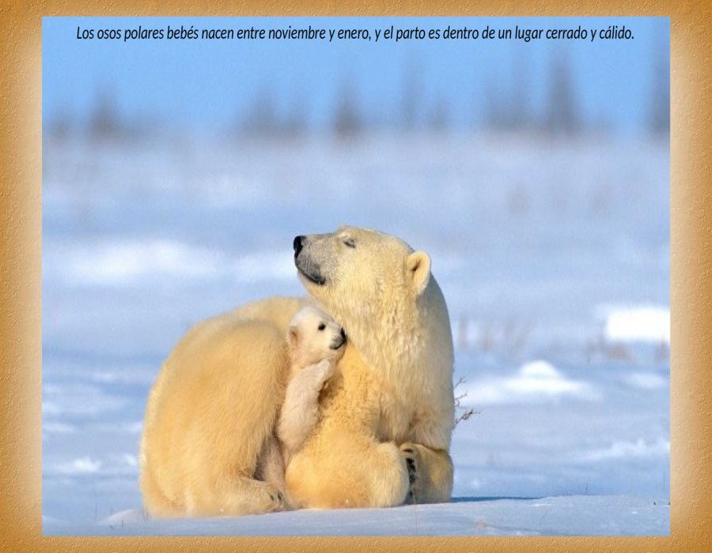

Slide 52


Slide 53


Slide 54


Slide 55


Slide 56

Un abrazo fraterno aunque seamos diferentes

Slide 57


Slide 58


Slide 59


Slide 60


Slide 61


Slide 62


Slide 63


Slide 64


Slide 65


Slide 66


Slide 67


Slide 68


Slide 69


Slide 70


Slide 71


Slide 72







¿Te ha gustado?
Puedes ver más entrando
Aquí
Además puedes recibir powerpoints en tu correo electrónico suscribiéndote aquí:

